Slide 1

FUSSEN
Y SUS CASTILLOS
UTILIZAR EL RATÓN

Slide 2
Füssen es una ciudad de Alemania, dentro de la region de Suabia, en el estado federado de Baviera. Se encuentra al pie de los Alpes, muy cerca de la frontera con Austria.
La ciudad es mundialmente conocida por sus espectaculares castillos: Neuschwanstein y Hohenschwangau que se encuentran en las montañas a las afueras, y la enorme montaña próxima llamada Tegelberg (1870 m).
Tiene un interesante casco antiguo con sitios de interés como el palacio Alto de estilo gótico tardío, el monasterio Santo Mang, las casas con frontones medievales e idílicos lugares.
Prácticamente todo el invierno está cubierta de un manto blanco de nieve e incluso se llegan a helar los lagos que hay por esa zona.
Forma parte de la ruta romántica alemana.

Slide 3
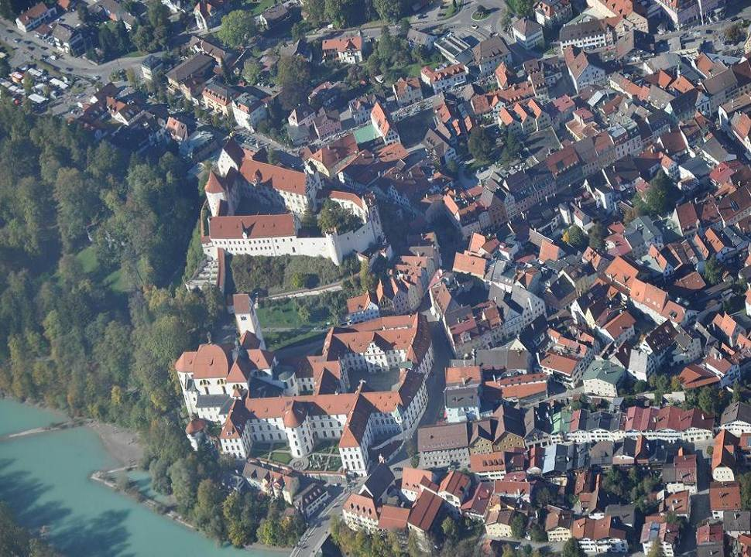

Slide 4
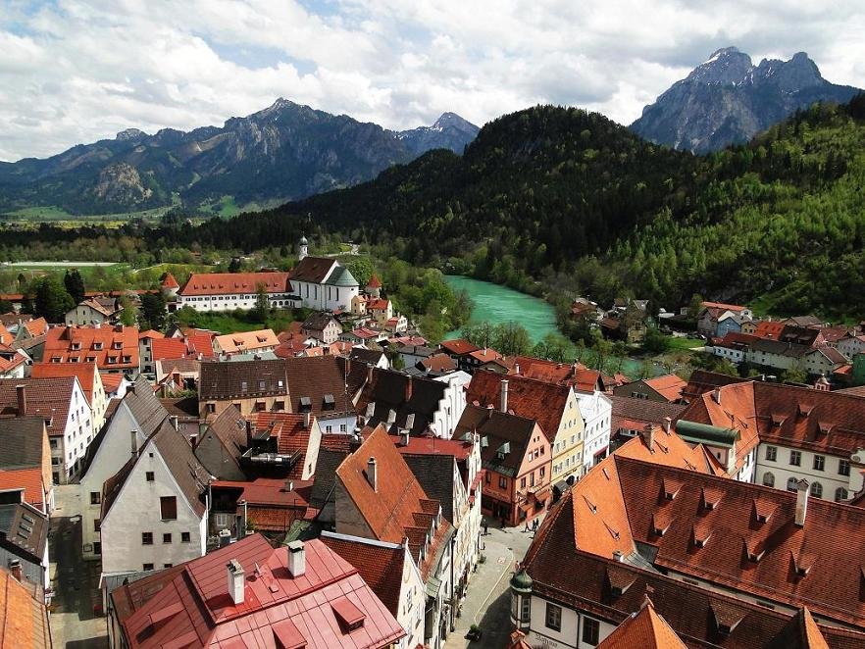

Slide 5
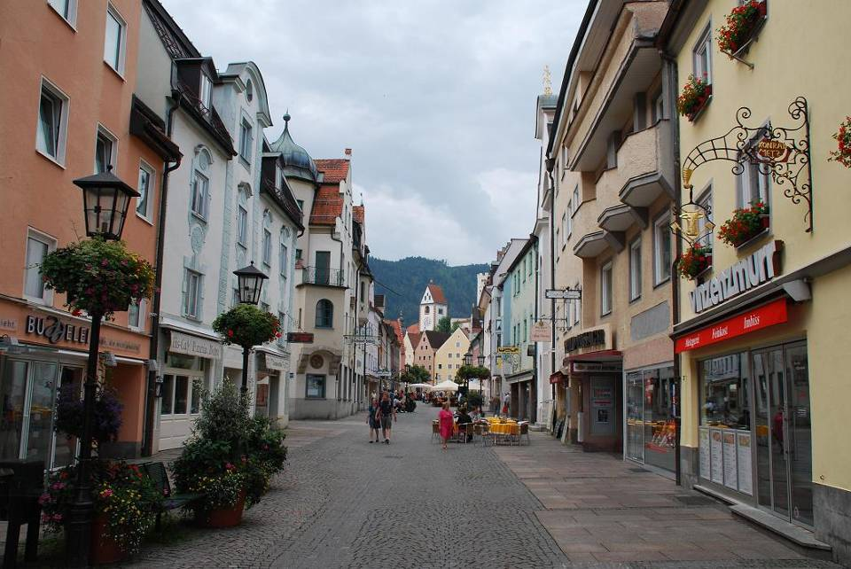

Slide 6
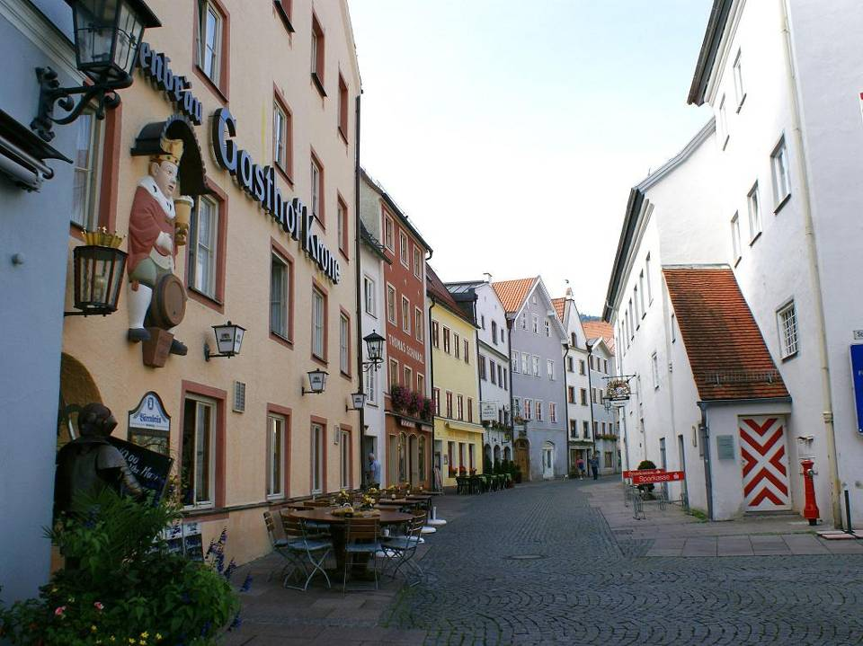

Slide 7
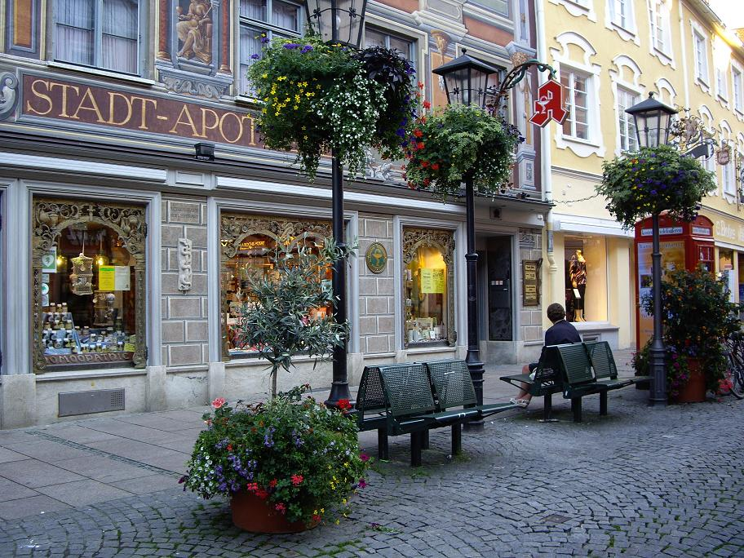

Slide 8
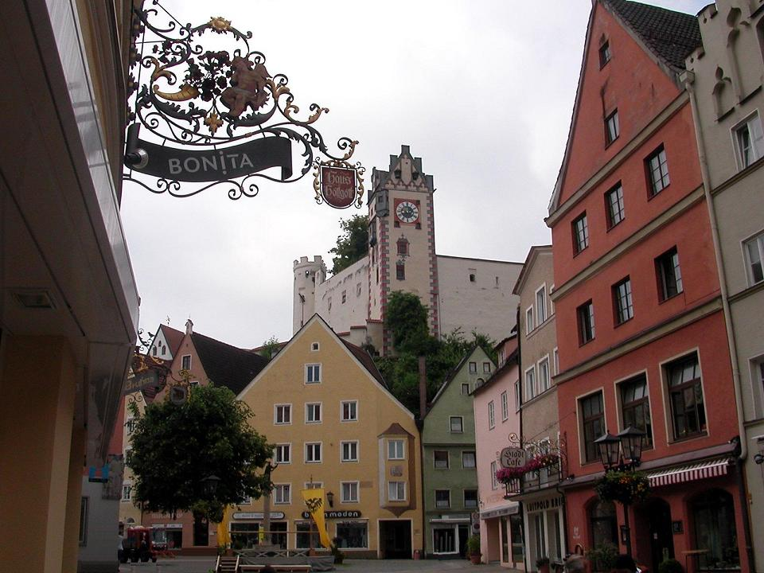

Slide 9
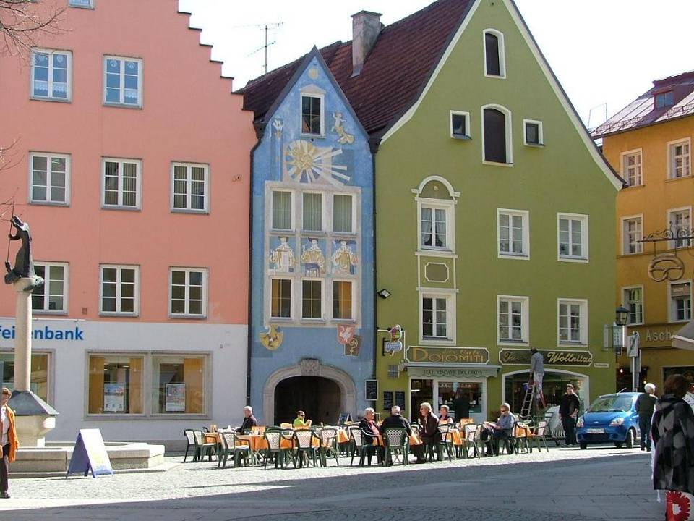

Slide 10
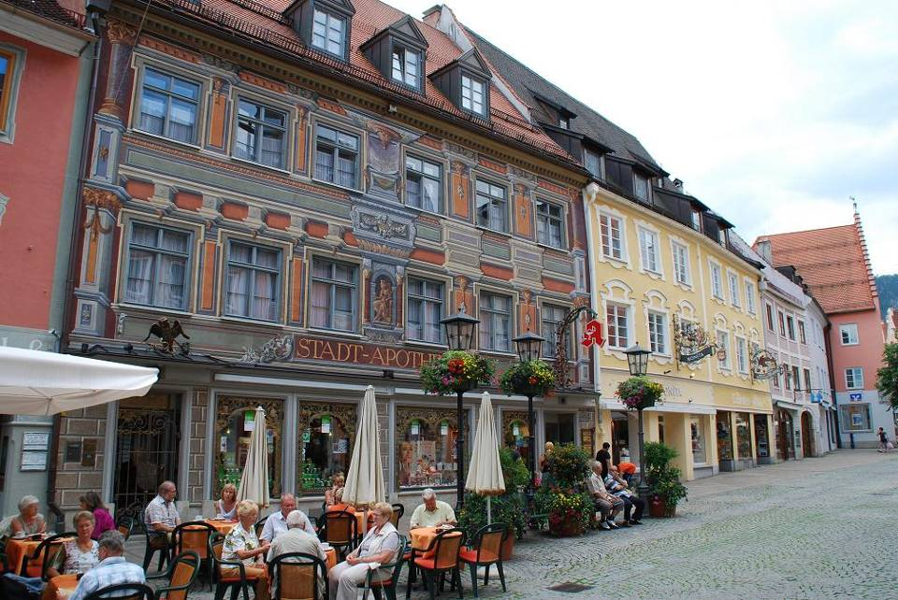

Slide 11
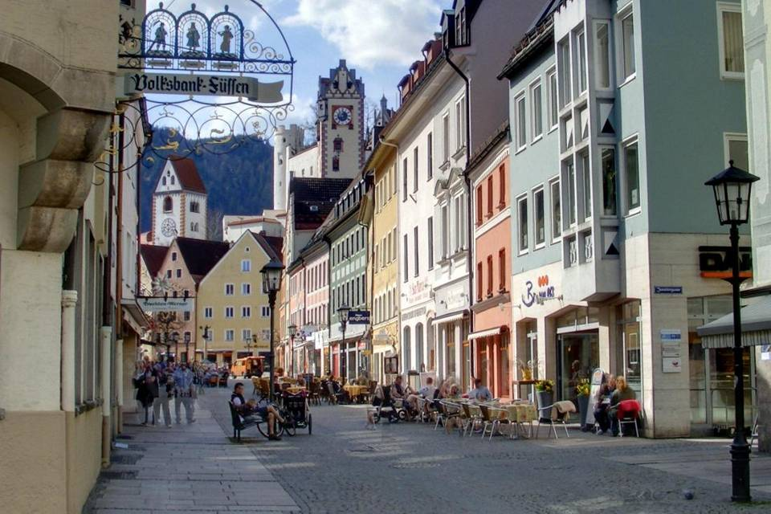

Slide 12
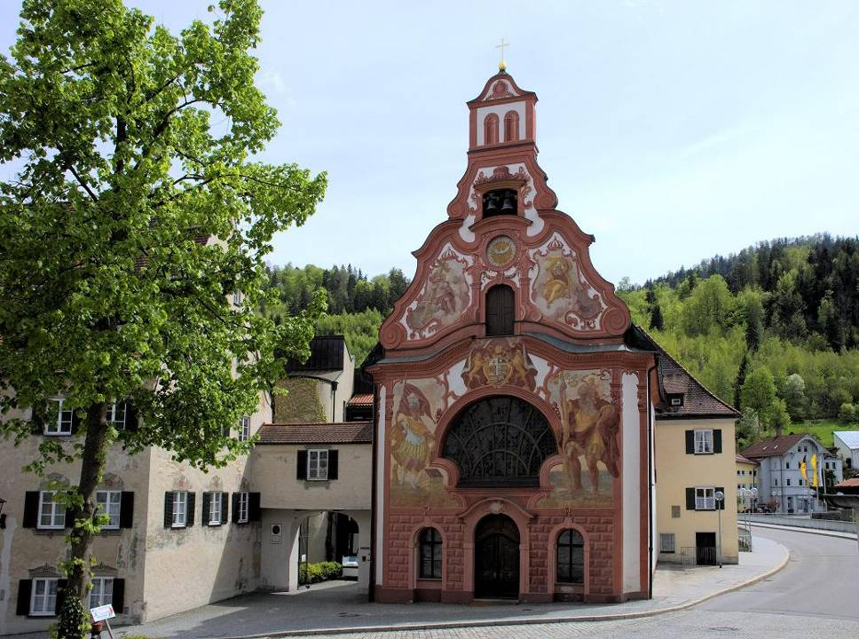

Slide 13
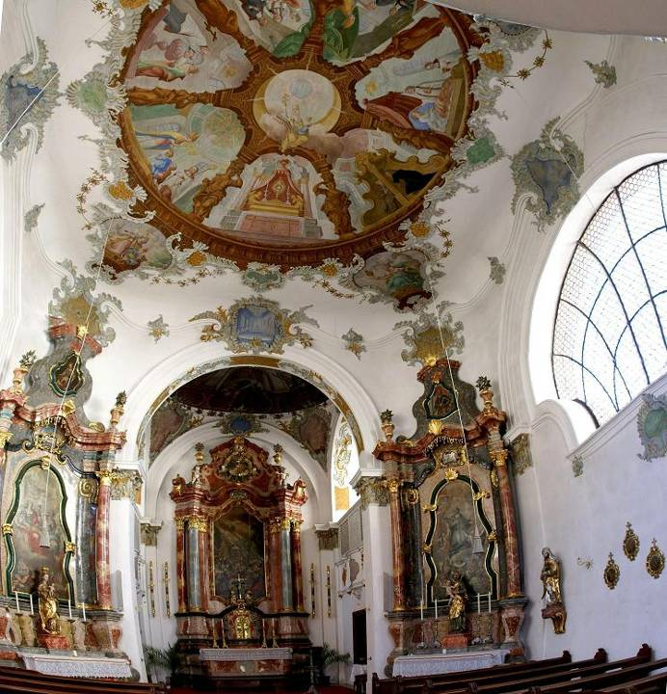
Iglesia Hospital del Espíritu Santo
Construída en el año 1.748 por Franz Karl Fischer como iglesia para el hospital, presenta un estilo claramente rococó, sobre todo en su colorista fachada. En su interior destacan las pinturas del techo.

Slide 14
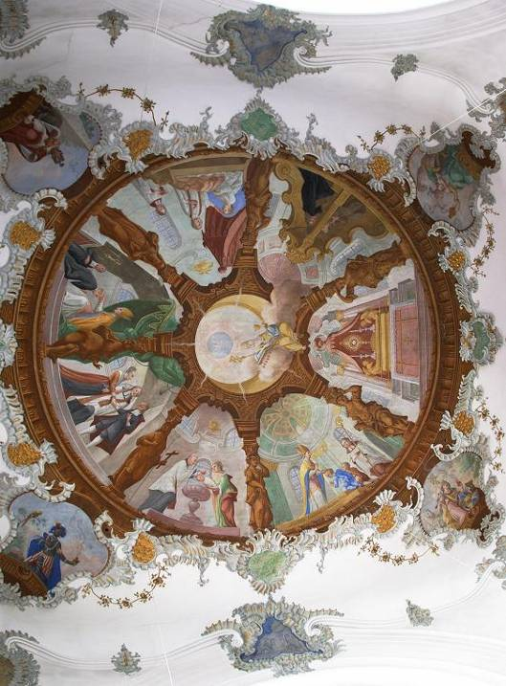

Slide 15
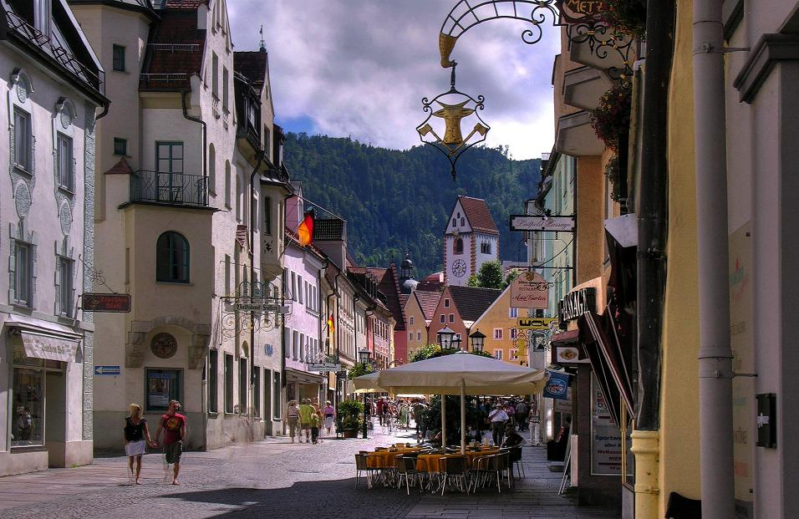

Slide 16
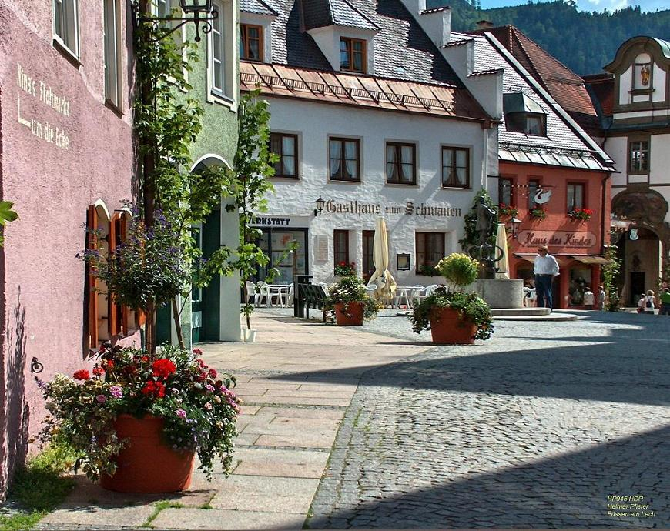

Slide 17
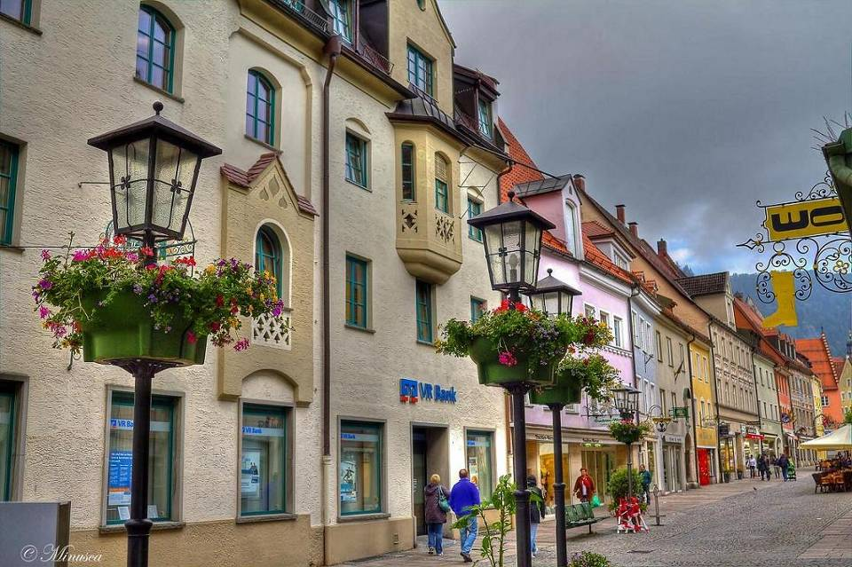

Slide 18
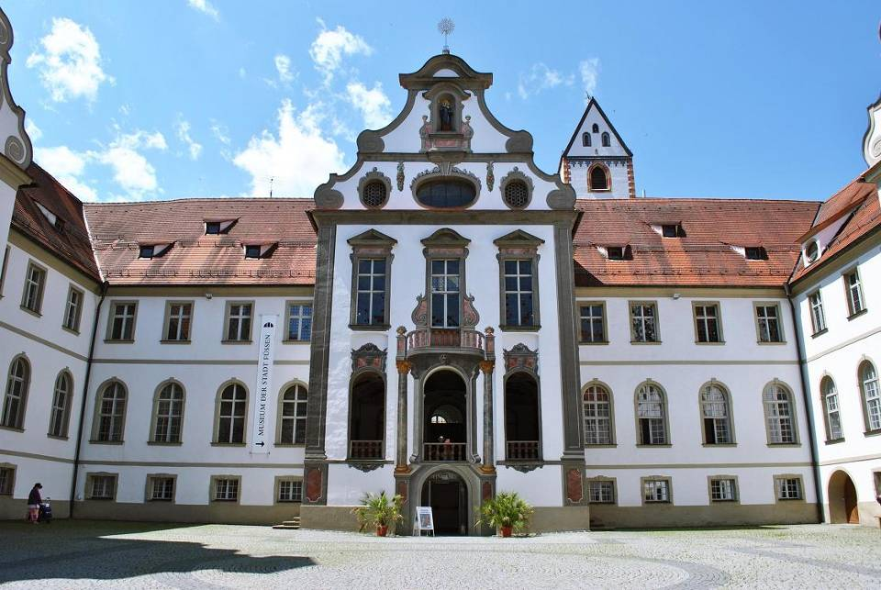

Slide 19
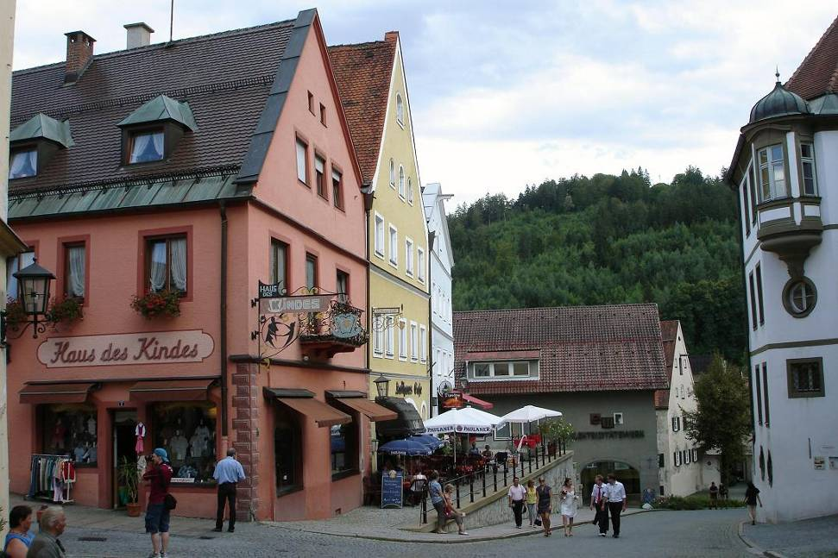

Slide 20
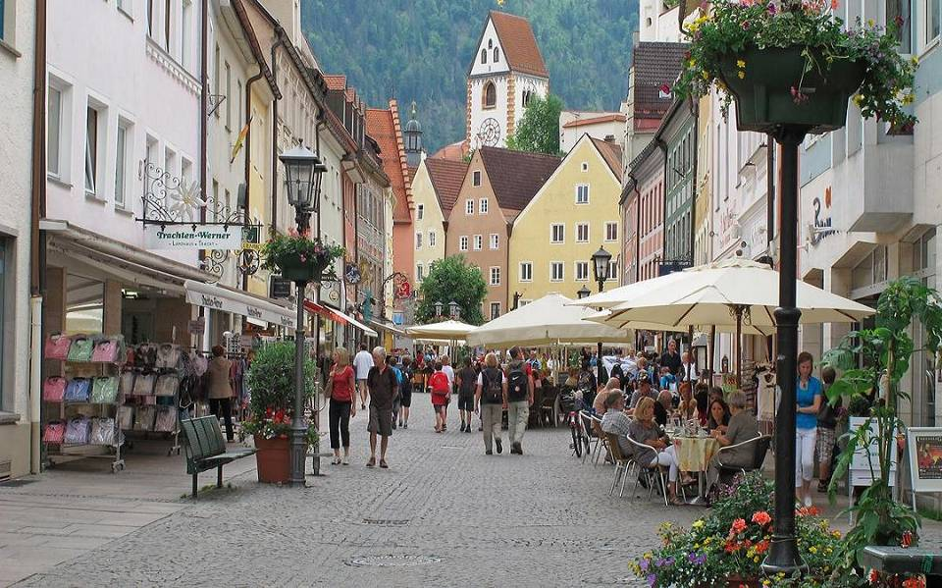

Slide 21
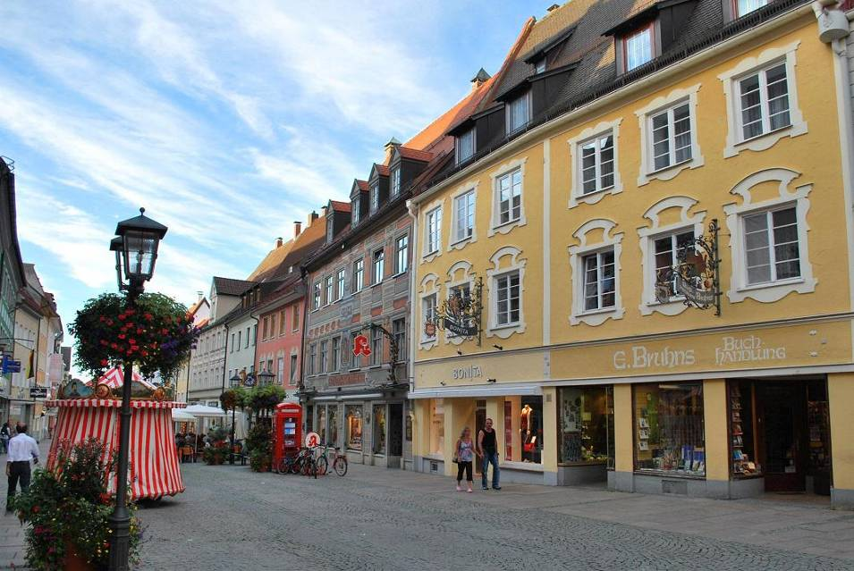

Slide 22
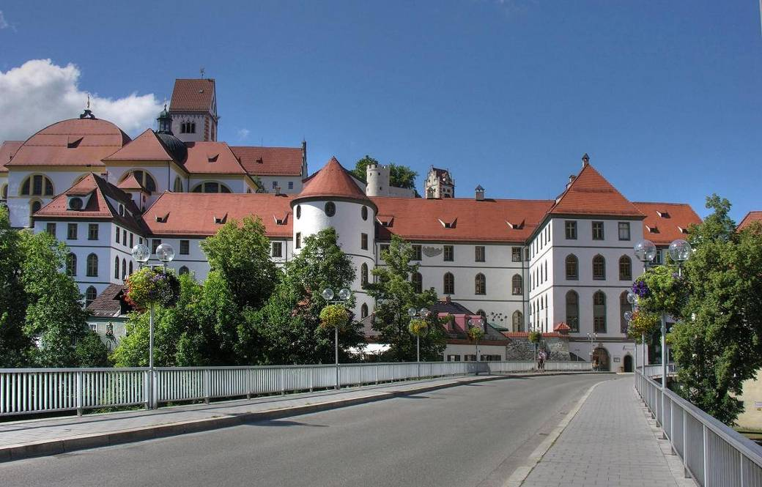

Slide 23
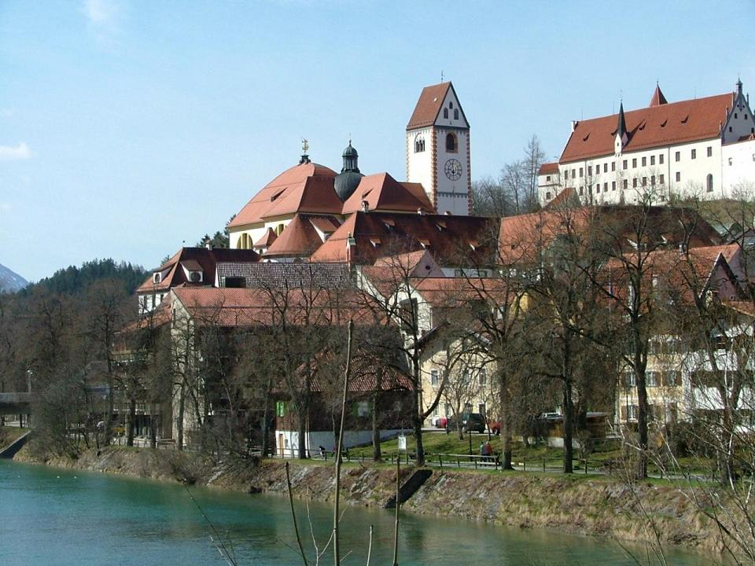

Slide 24
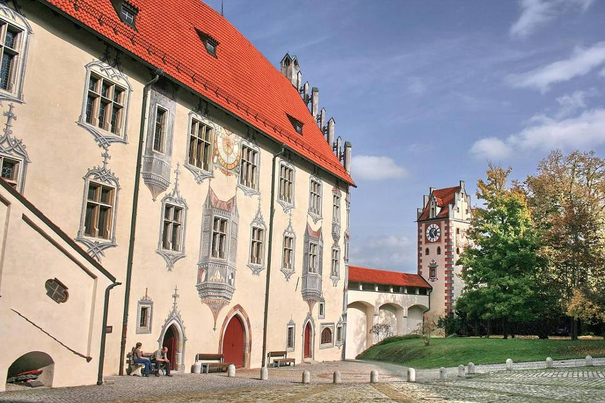

Slide 25
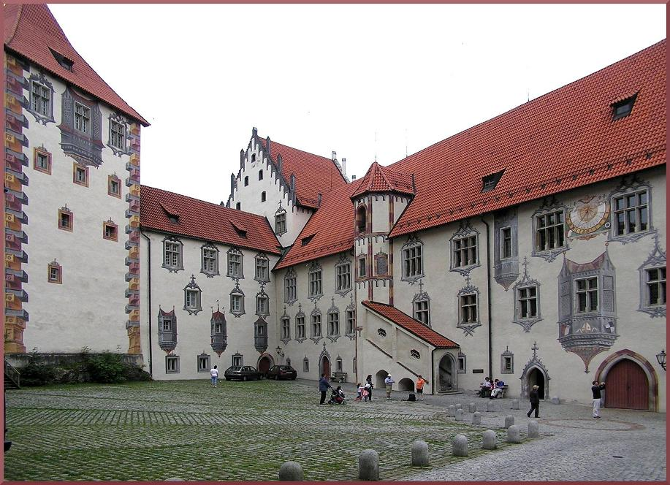

Slide 26
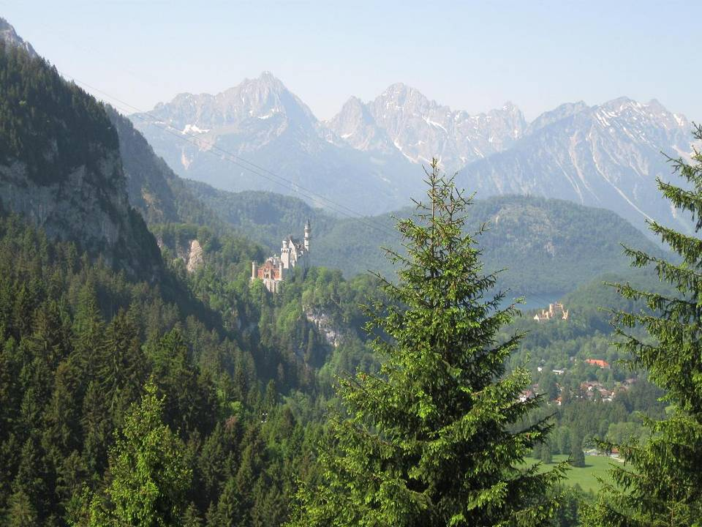
Neuschwastein
Hohenschwangau

Slide 27
La población de Füssen, ha sido escogida durante siglos por la realeza para vivir. Los paisaje naturales y los alrededores únicos de esta ciudad lograron encantar a los reyes.
En los alrededores de Füssen se encuentra el Castillo de Hohenschwanstein, uno de los mejores conservados de esta región. A destacar el hermoso mobiliario del S.XIX y el Parque del Lago de los Cisnes.
El Castillo de Hohenschwangau (alemán: Schloss Hohenschwangau, lit. Castillo del Gran Condado del Cisne) fue la residencia de infancia del Rey Luis II de Baviera y fue construido por su padre, el Rey Maximiliano II de Baviera. Se encuentra en el pueblo de Schwangau cerca de la ciudad de Füssen, perteneciente al Condado de Ostallgäu en el sudoeste de Baviera, muy cerca de la frontera con Austria
Hohenschwangau fue el lugar oficial de veraneo y de práctica de caza de Maximiliano, su esposa María de Prusia y sus dos hijos Luis (futuro Rey Luis II de Baviera) y Otto (Rey Otto I de Baviera). El joven príncipe pasó aquí sus años de adolescente. El Rey y la Reina vivían en el edificio principal, sus hijos en el adyacente

Slide 28
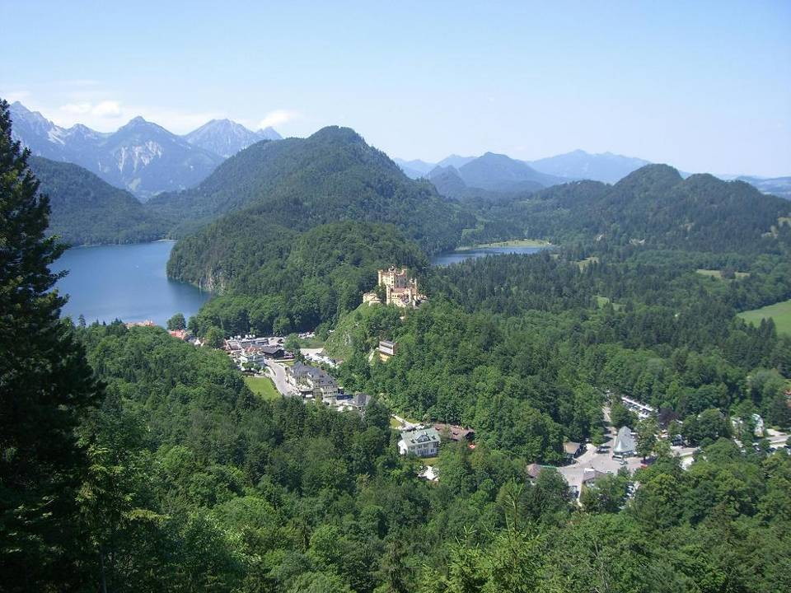
Hohenschwangau

Slide 29
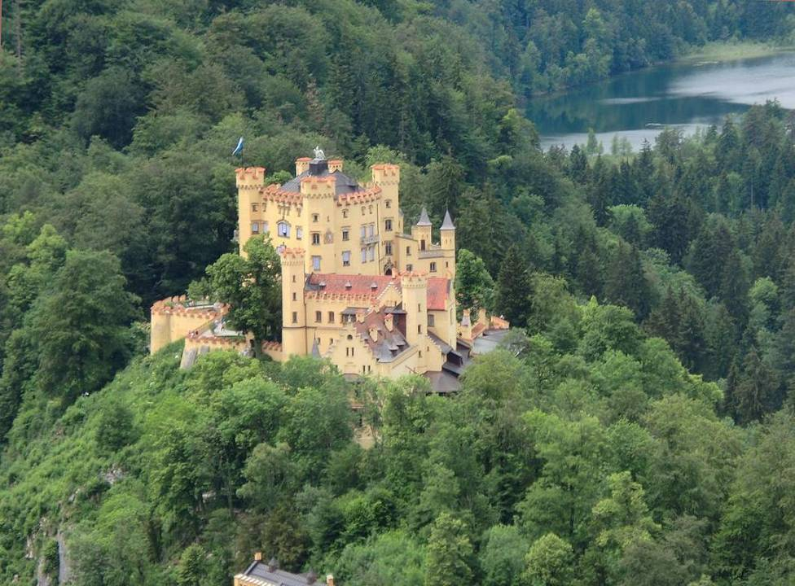

Slide 30
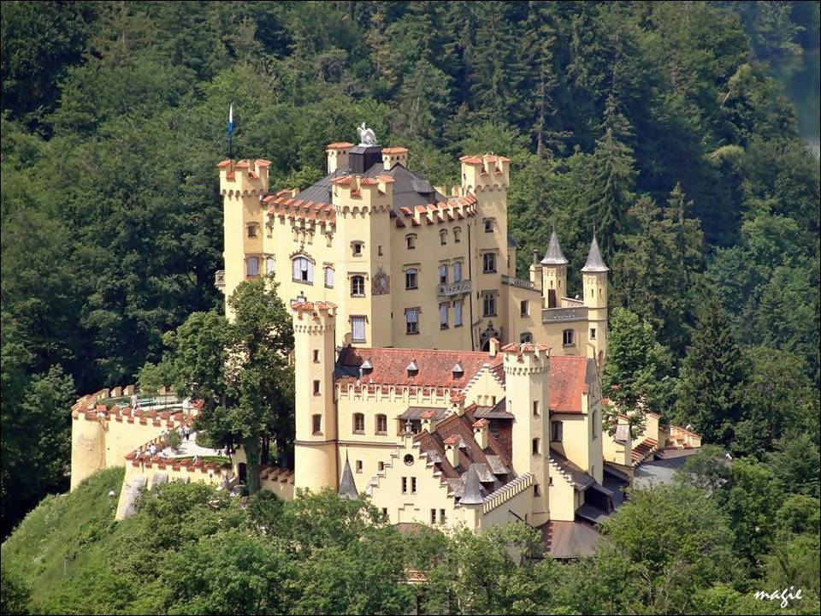

Slide 31
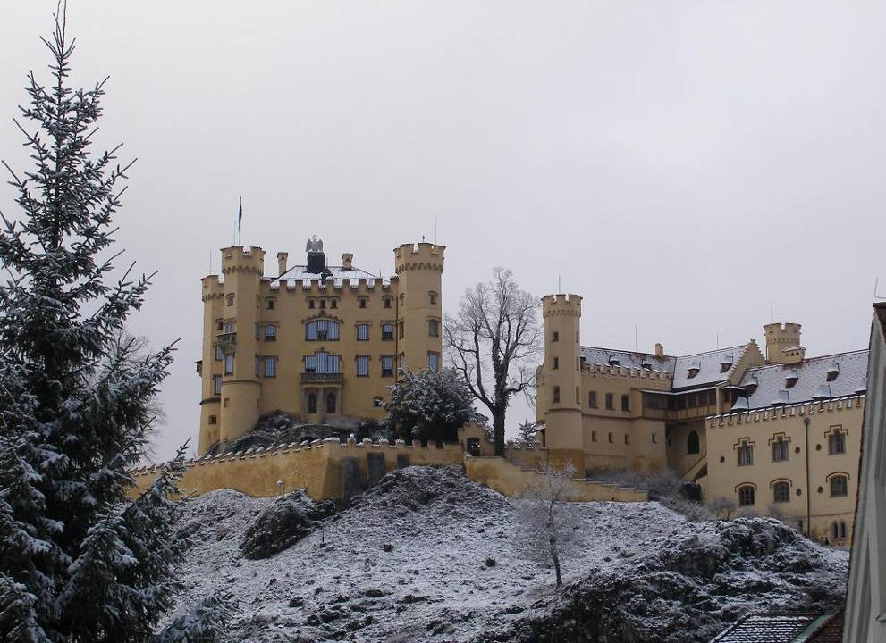

Slide 32
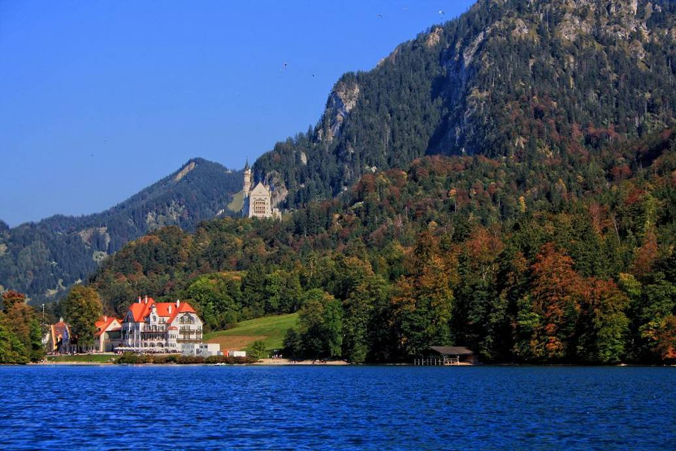
Neuschwanstein

Slide 33
El castillo de Neuschwanstein se construyó en una época en que los castillos y las fortalezas ya no eran necesarios desde el punto de vista estratégico. Nació como una pura fantasía romántica, una composición de torres y muros que pretendía armonizarse con las montañas y los lagos. Capricho excesivo para algunos, homenaje a la imaginación para otros, combina eclécticamente varios estilos arquitectónicos y su interior alberga múltiples piezas de artesanía no menos fantásticas. Su diseño no es funcional, sino estético, siendo en buena medida el producto de la mente de un escenógrafo teatral.
Mandado construir por Luis II de Baviera, el «rey loco» en 1866, originalmente era conocido como el nuevo Hohenschwangau, en honor del lugar donde el rey pasó gran parte de su infancia. Su nombre fue cambiado tras la muerte del rey. Es el edificio más fotografiado en Alemania y uno de los destinos turísticos más populares en ese país.^{[1]}
Por dentro, además de continuas referencias a leyendas y personajes medievales como Tristán e Isolda o Fernando el Católico, contiene una completa red de luz eléctrica, el primer teléfono móvil de la historia (con una cobertura de seis metros), una cocina que aprovechaba el calor siguiendo reglas elaboradas por Leonardo da Vinci y vistas a los paisajes a los Alpes, incluyendo una cascada que el monarca podía contemplar desde su habitación.
Ha inspirado numerosas apariciones en películas y series de televisión. El castillo fue elegido por Walt Disney como modelo para el diseño del Castillo de la Bella Durmiente de Disneyland.^{[3]} [

Slide 34
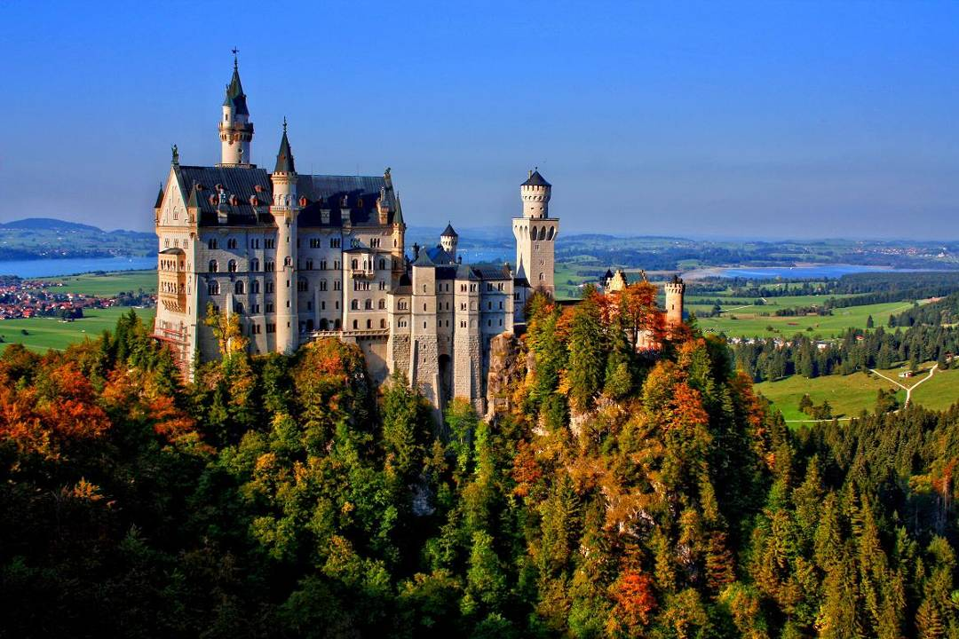

Slide 35
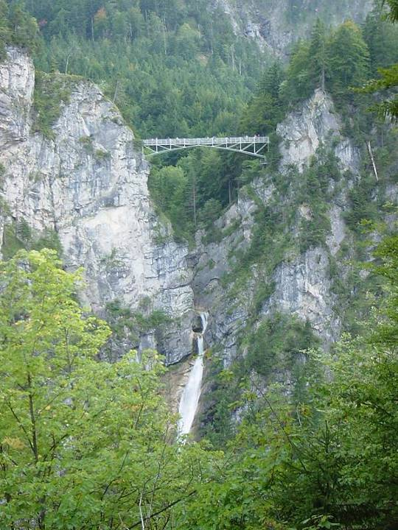
Marienbrücke (Puente de María) es un puente situado cerca del famoso Castillo de Neuschwanstein en Hohenschwangau. Muchos turistas lo visitan cada año para obtener una buena vista del castillo, y tomar fotos de sí mismos con él al fondo.
El puente, de 98 m. de altura cruza una quebrada grande, con acantilados a ambos lados. Por debajo corre una caída de agua de las montañas que rodean al valle.

Slide 36
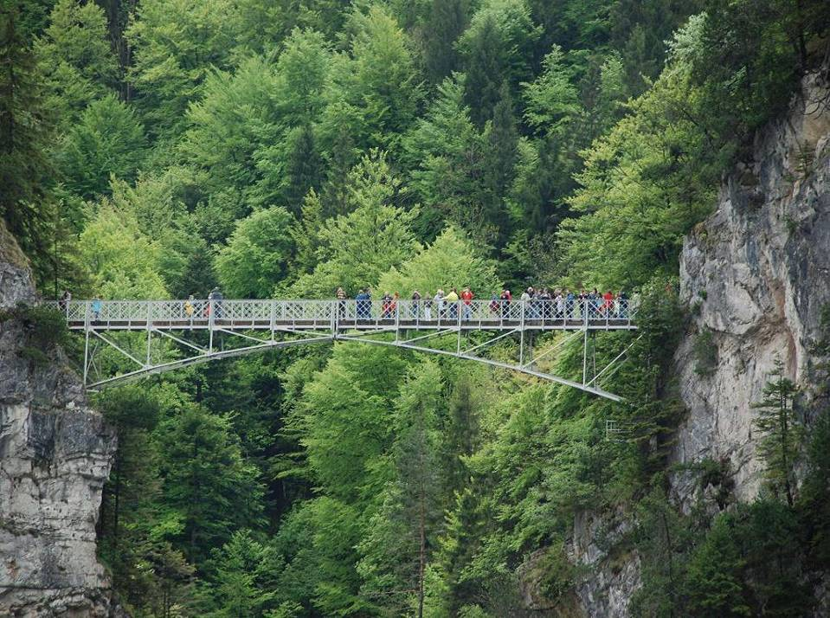

Slide 37
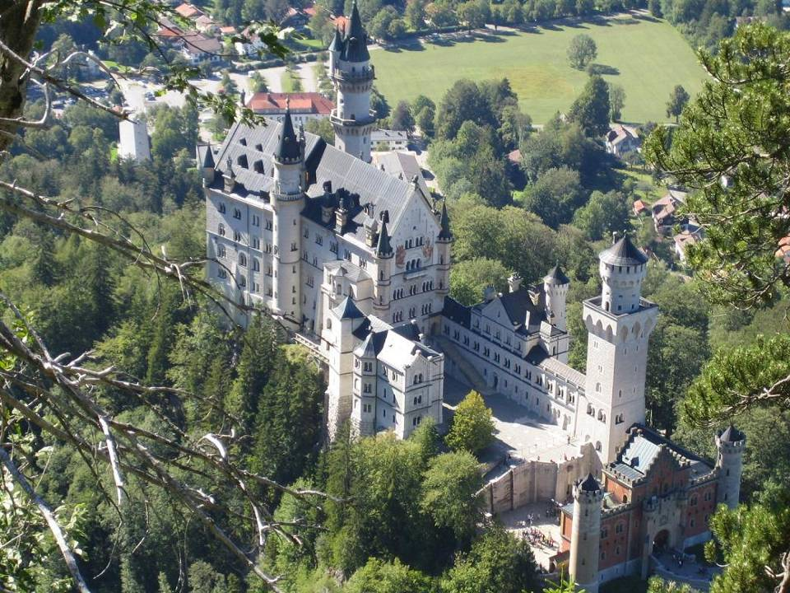

Slide 38
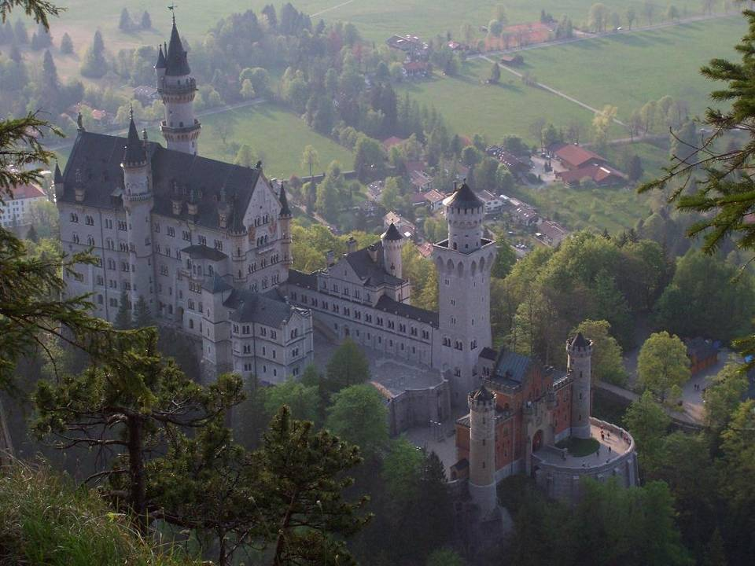

Slide 39
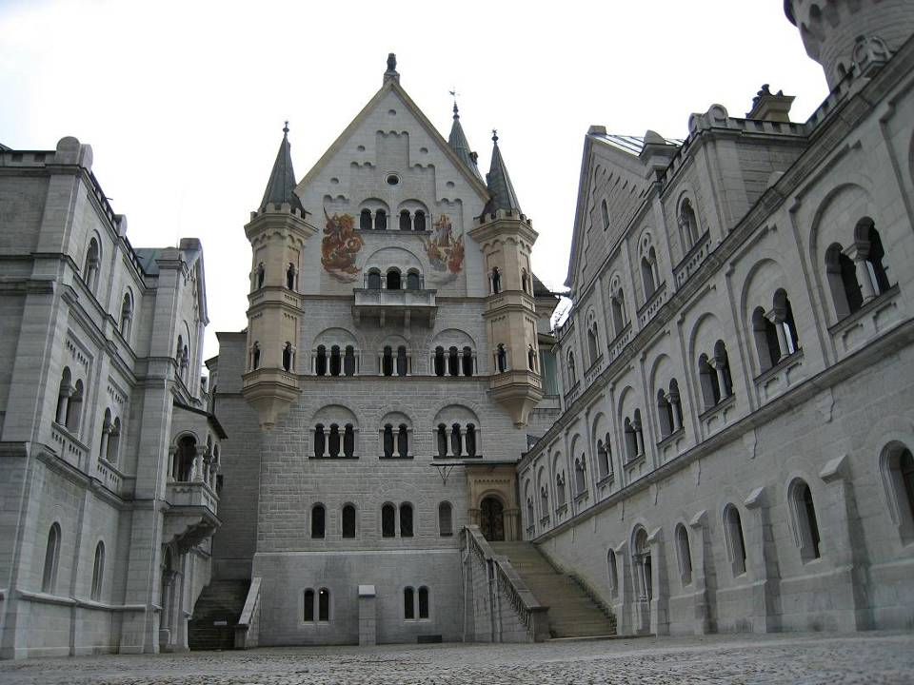

Slide 40
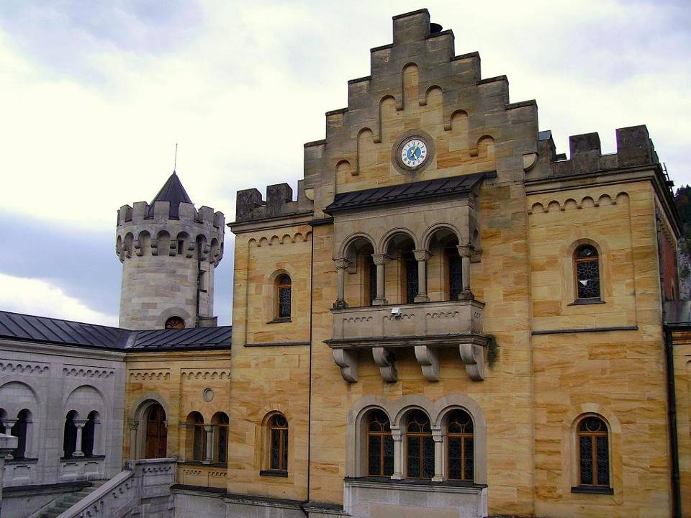

Slide 41
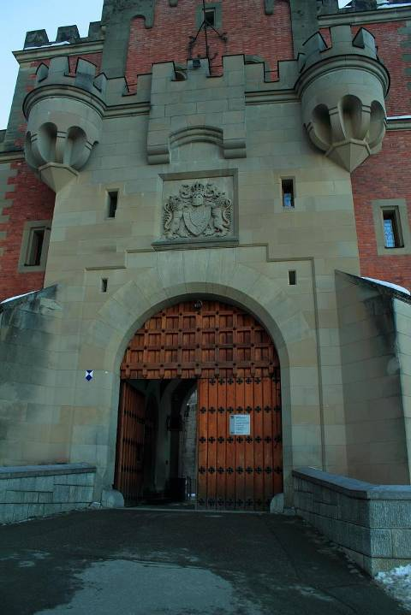

Slide 42
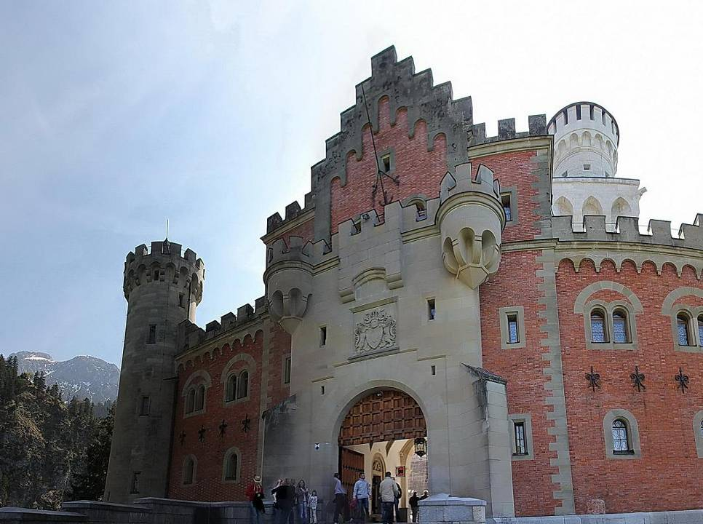

Slide 43
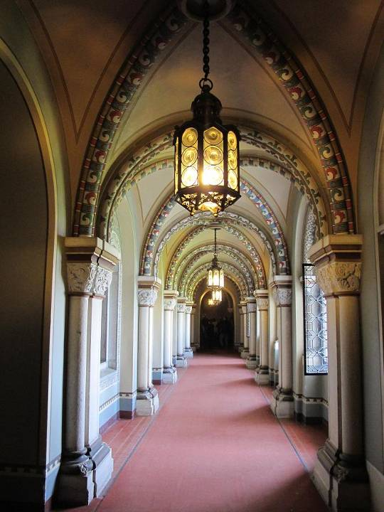

Slide 44
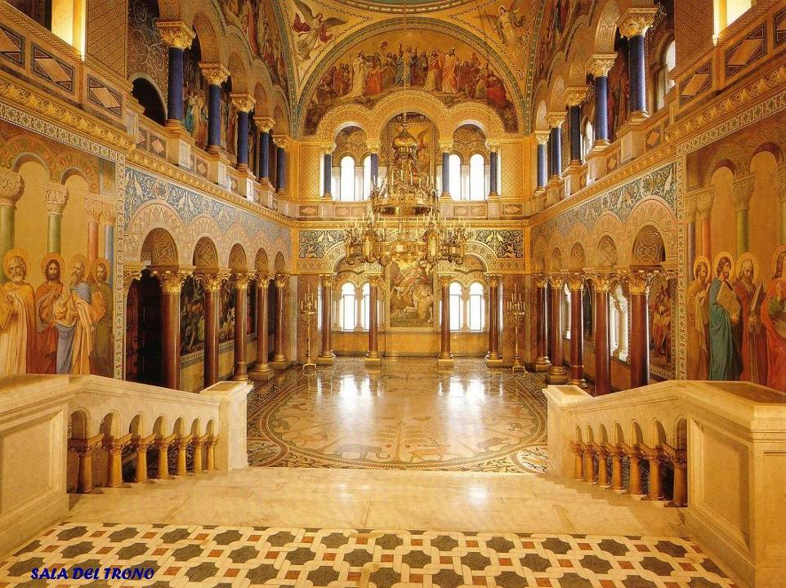

Slide 45
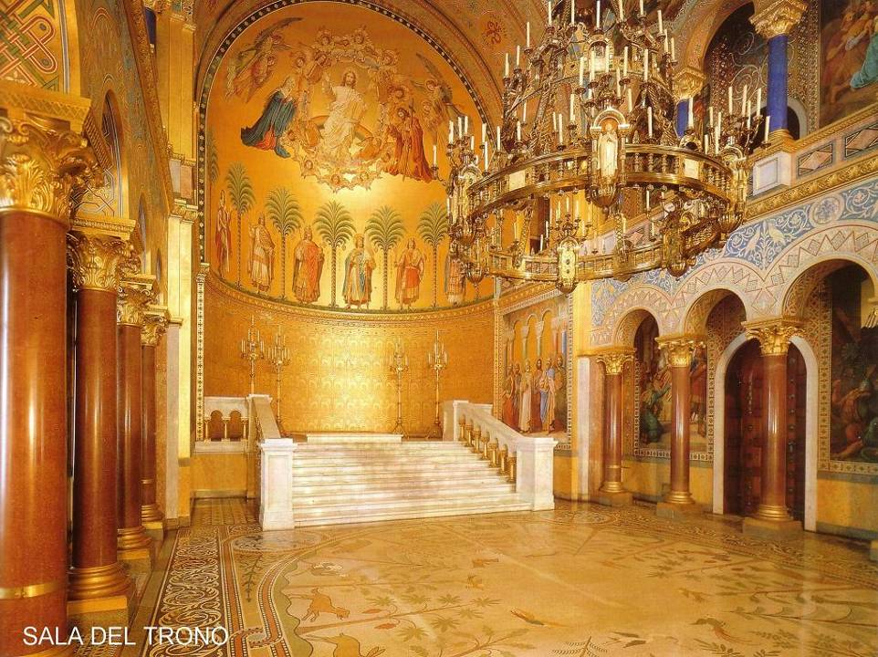

Slide 46
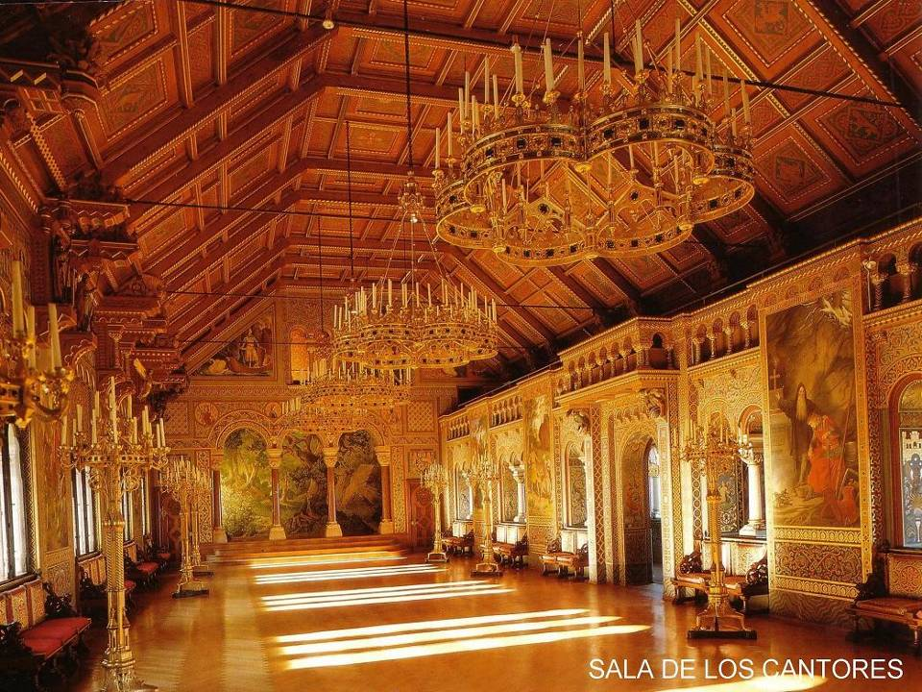

Slide 47
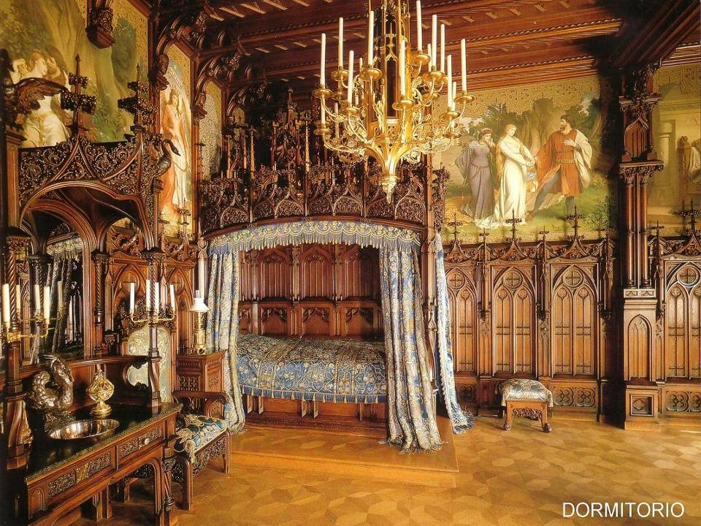

Slide 48
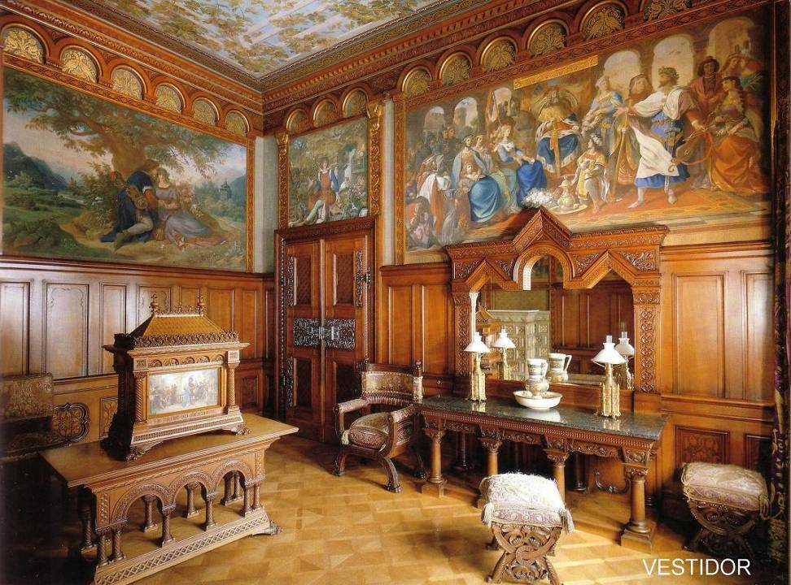

Slide 49
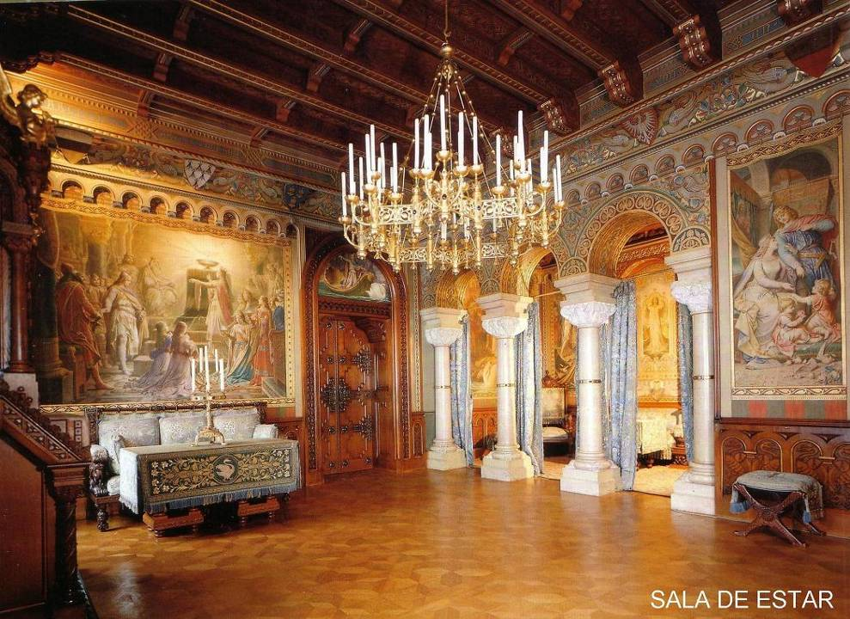

Slide 50
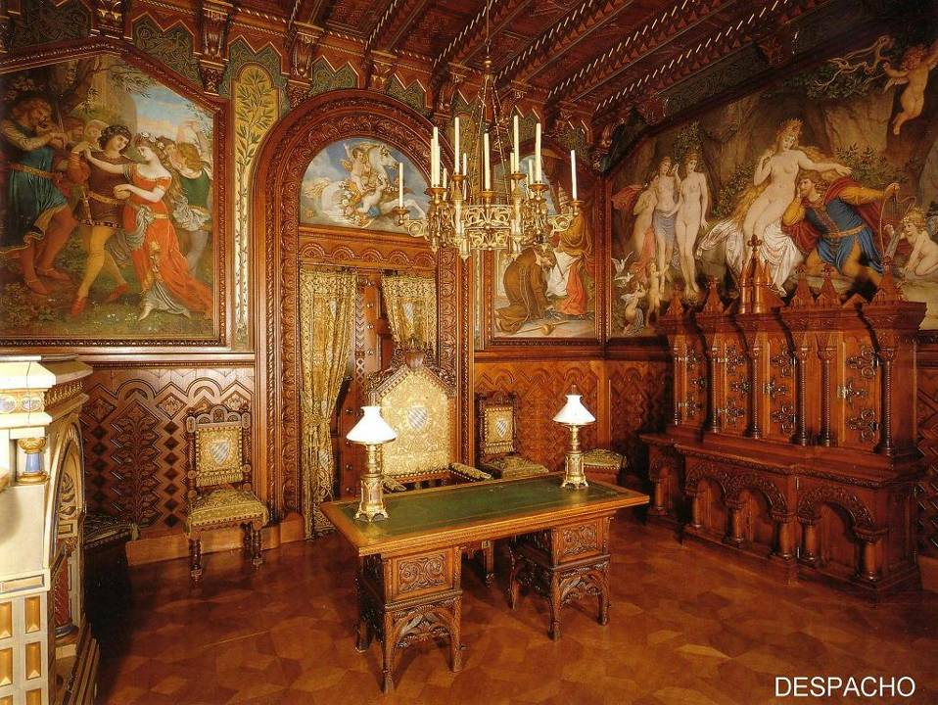

Slide 51
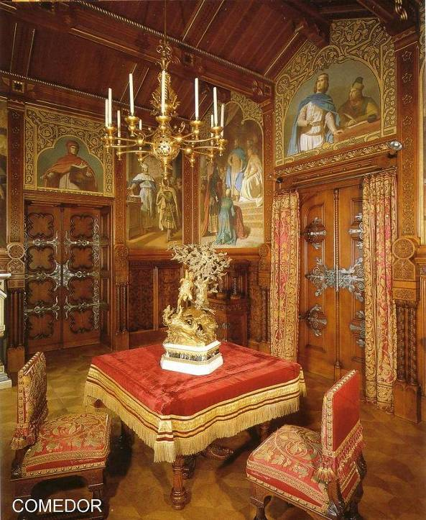

Slide 52
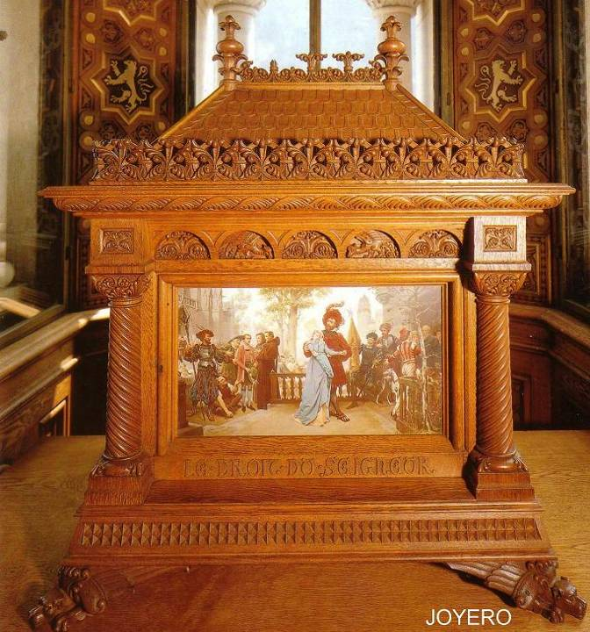

Slide 53
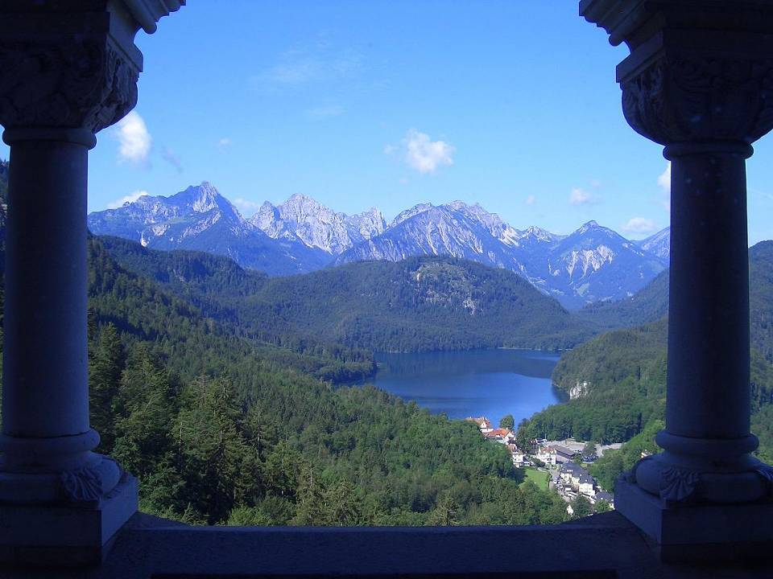

Slide 54
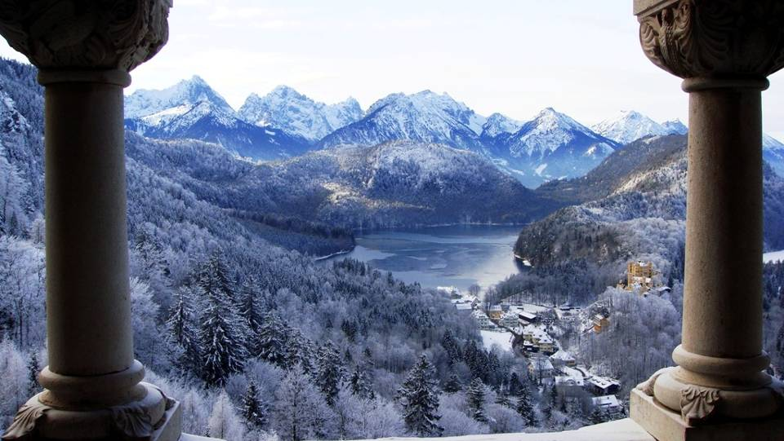

Slide 55


Slide 56


Slide 57
F I N

Slide 58







¿Te ha gustado?
Puedes ver más entrando
Aquí
Además puedes recibir powerpoints en tu correo electrónico suscribiéndote aquí:

